Slide 1


Viestit mediassa
Muutetaan maailmaa > Media-analyysi > Viestit mediassa
Media-analyysi

Slide 2
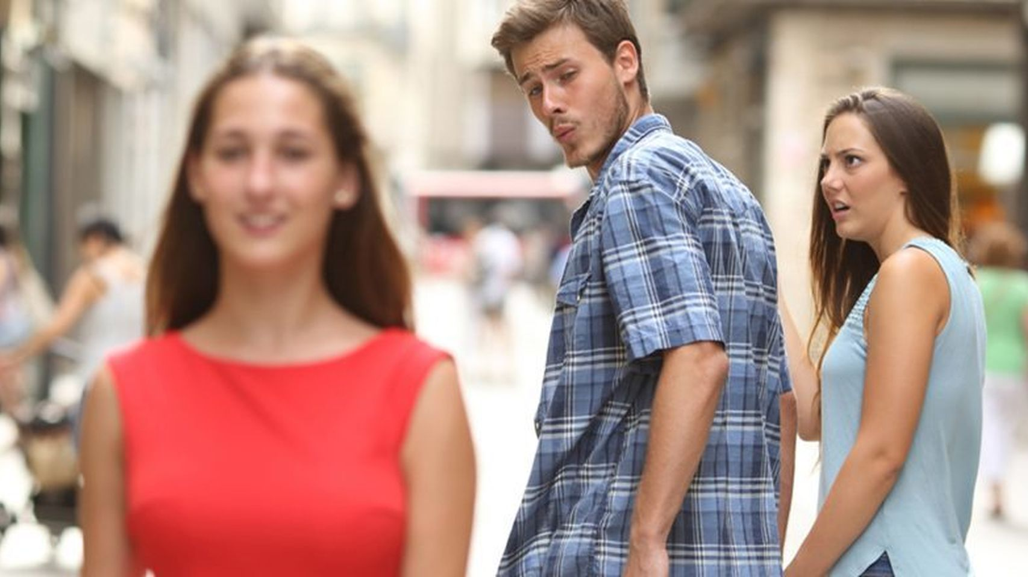
Mitä mieltä olet tästä?
Sinä
Nykyinen työnantajasi
Banhof
Media-analyysi

Slide 3
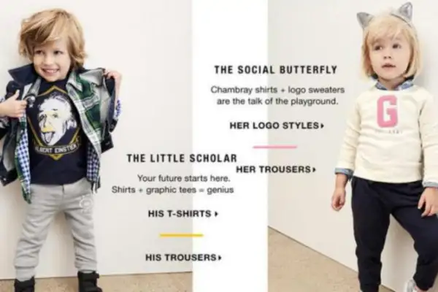

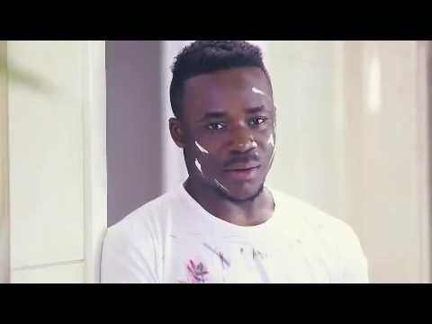
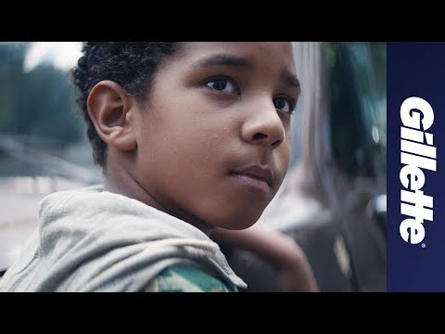
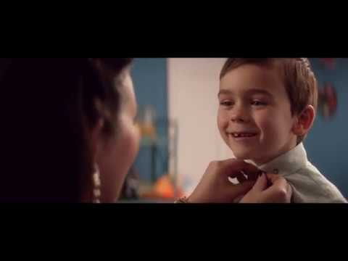
Ja näistä?
Media-analyysi

Slide 4
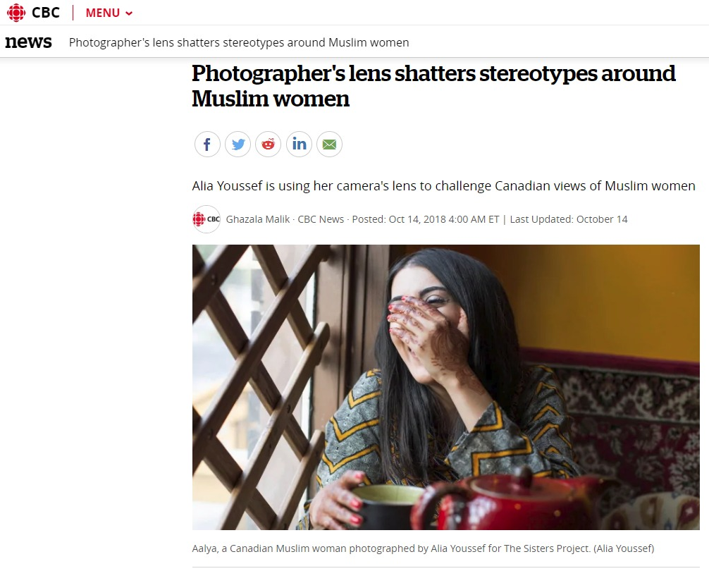


Entä tästä?
Media-analyysi

Slide 5
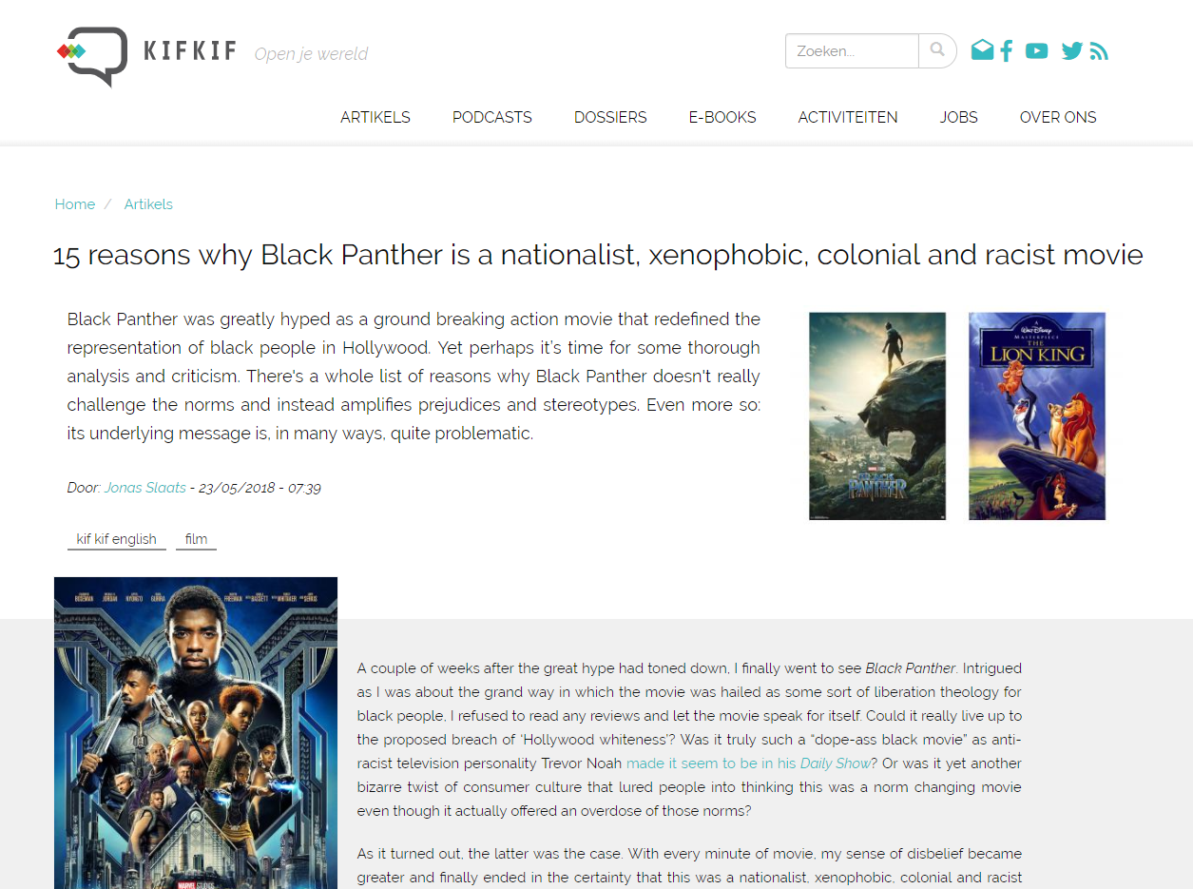
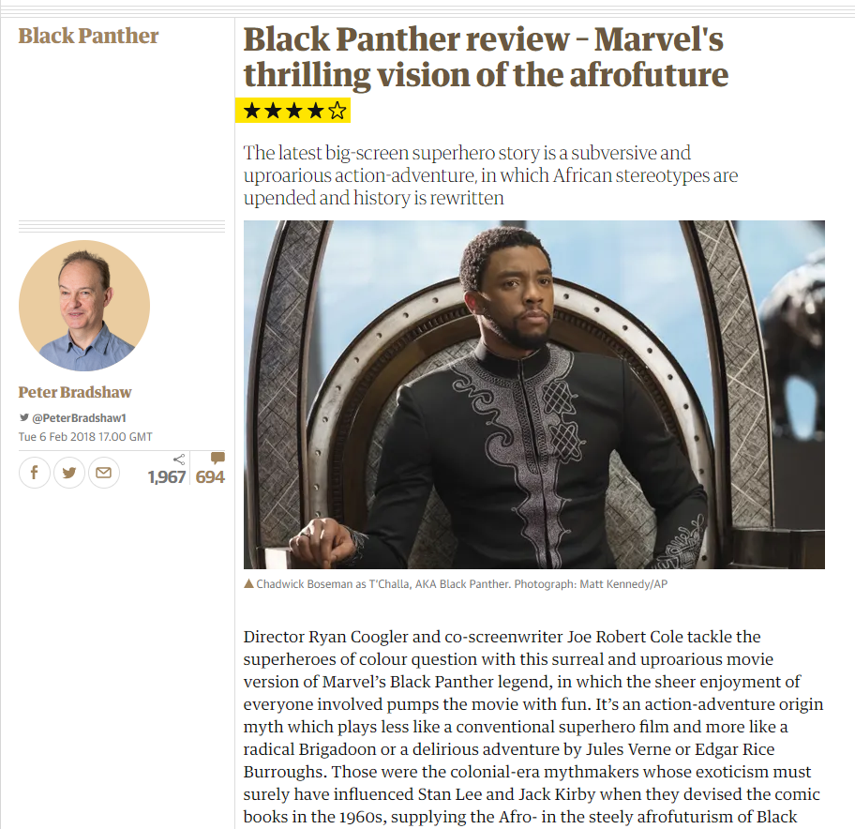

Eriäviä näkemyksiä
”Nationalistinen, muukalaisvastainen, kolonialistinen ja rasistinen”
”...Afrikka-stereotypiat käännetään nurin ja historia kirjoitetaan uudelleen”
Media-analyysi

Slide 6
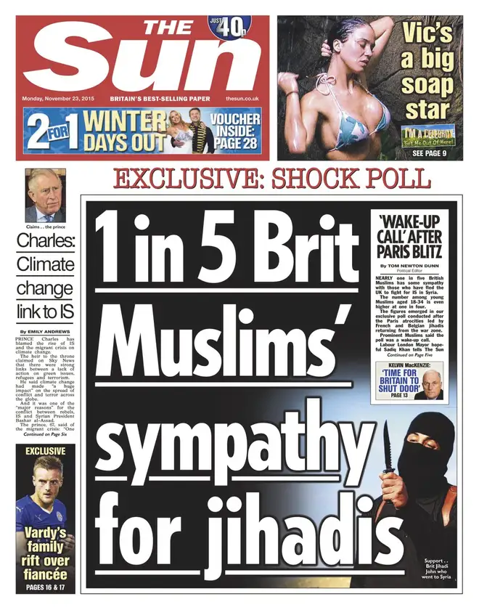
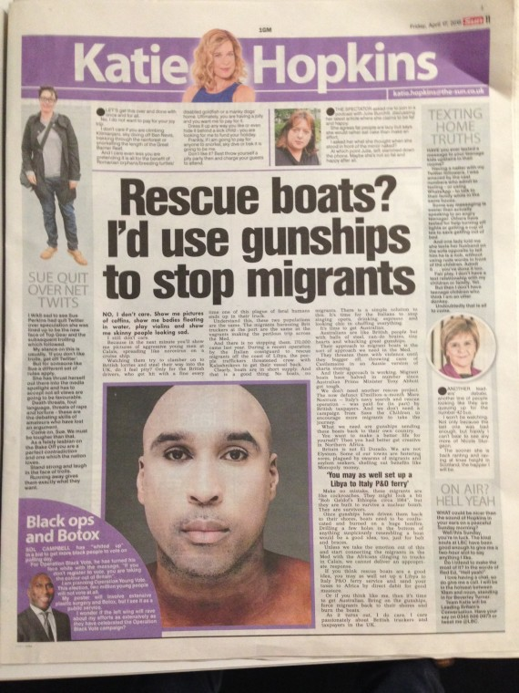
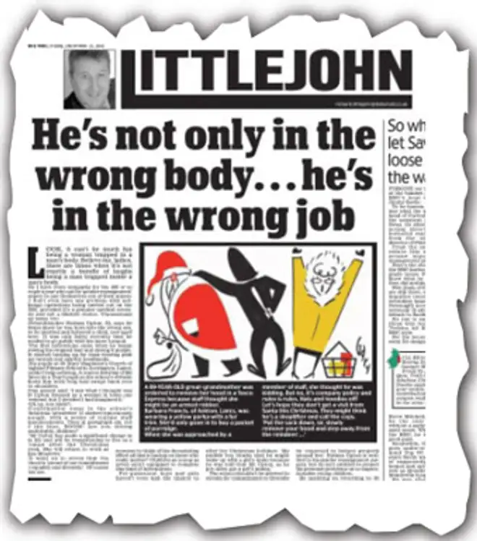
Mielipide = uutinen?
Media-analyysi

Slide 7
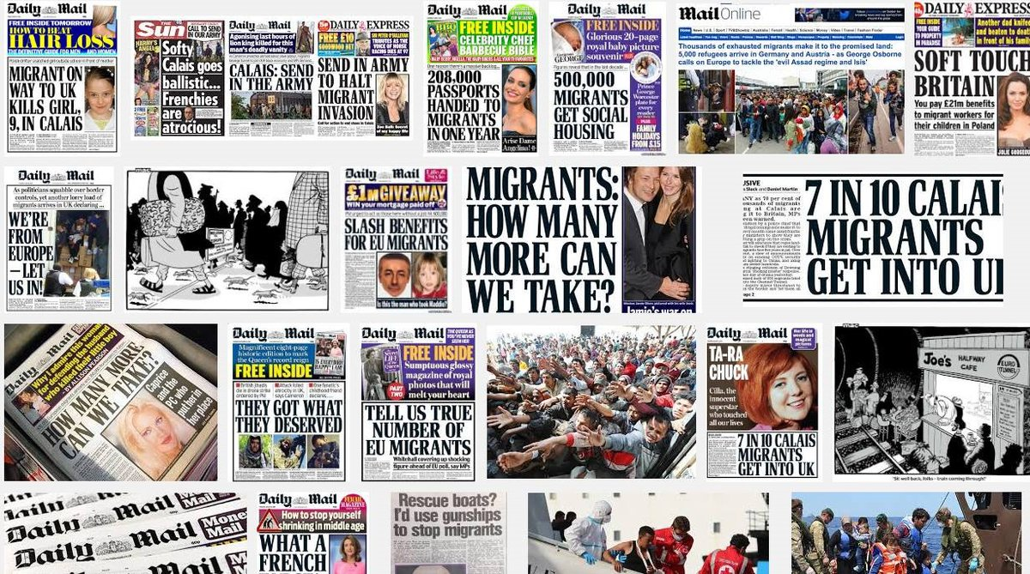
Pääuutinen vai keino lisätä lehden myyntiä?
Media-analyysi

Slide 8

Onnistuneita kampanjoita?
Media-analyysi

Slide 9
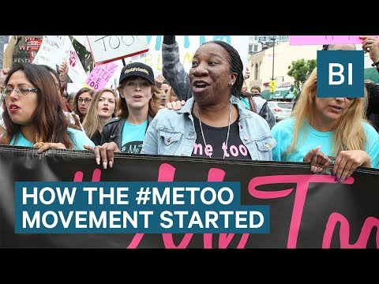

#metoo
Media-analyysi
Harvey Weinstein: Onko hänen epäsuosionsa ja #metoo muuttanut mitään?
https://news.sky.com/story/harvey-weinstein-has-his-fall-from-grace-and-metoo-changed-anything-11518273

Slide 10

#KONY2012
Epäonnistuiko #Kony2012?
https://www.washingtonpost.com/news/worldviews/wp/2014/12/16/was-kony2012-a-failure/?noredirect=on&utm_term=.fa2404c4129a
Kony 2012 -kampanjan opetukset
http://www.slate.com/articles/news_and_politics/the_next_20/2016/09/kony_2012_quickly_became_a_punch_line_but_what_if_it_did_more_good_than.html
Kony 2012: nettikampanjoinnin nousu
https://www.bbc.co.uk/news/magazine-17306118
Media-analyysi

Slide 11
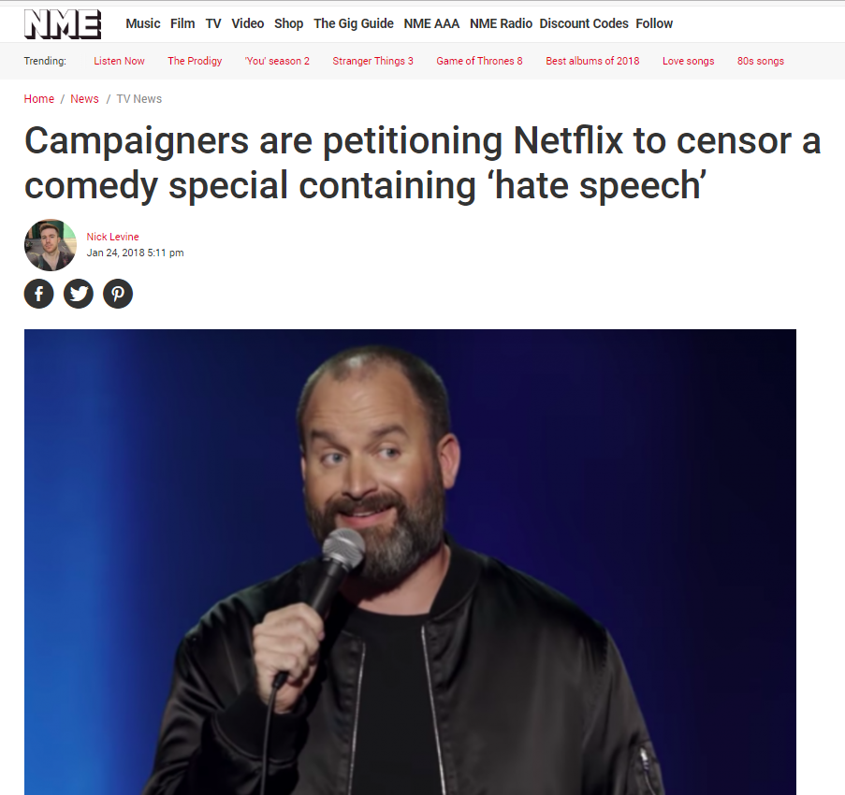
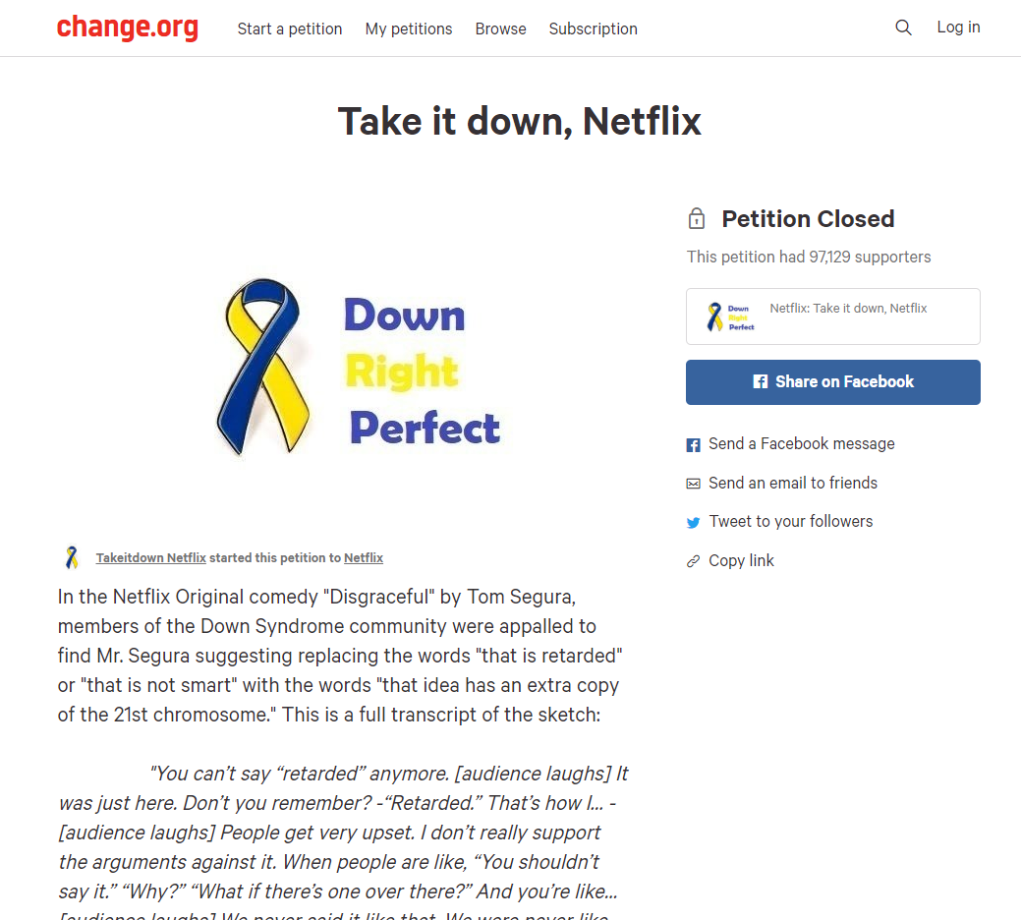
Tom Segura + Netflix
Media-analyysi

Slide 12
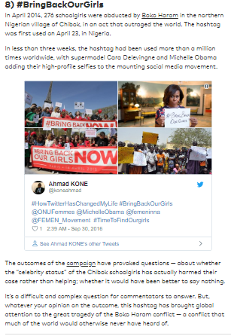
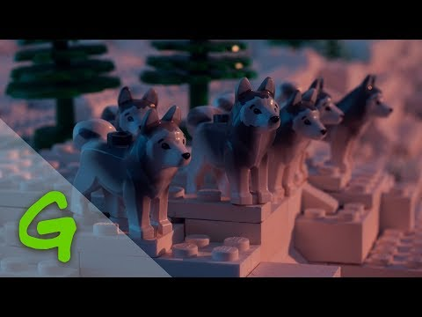
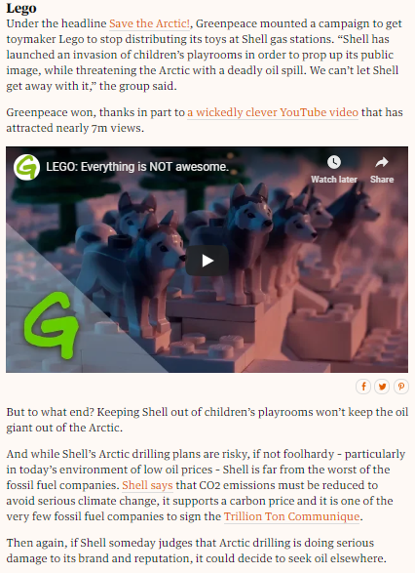
Onnistunutta aktivismia
8 upeaa hetkeä, jolloin hashtag-aktivismi todella onnistui
https://www.globalcitizen.org/en/content/hashtag-activism-hashtag10-twitter-trends-dresslik/
Media-analyysi
Painostusta: kampanjoita, jotka saivat yritykset muuttamaan maailmaa
https://www.theguardian.com/sustainable-business/2015/feb/09/corporate-ngo-campaign-environment-climate-change

Slide 13
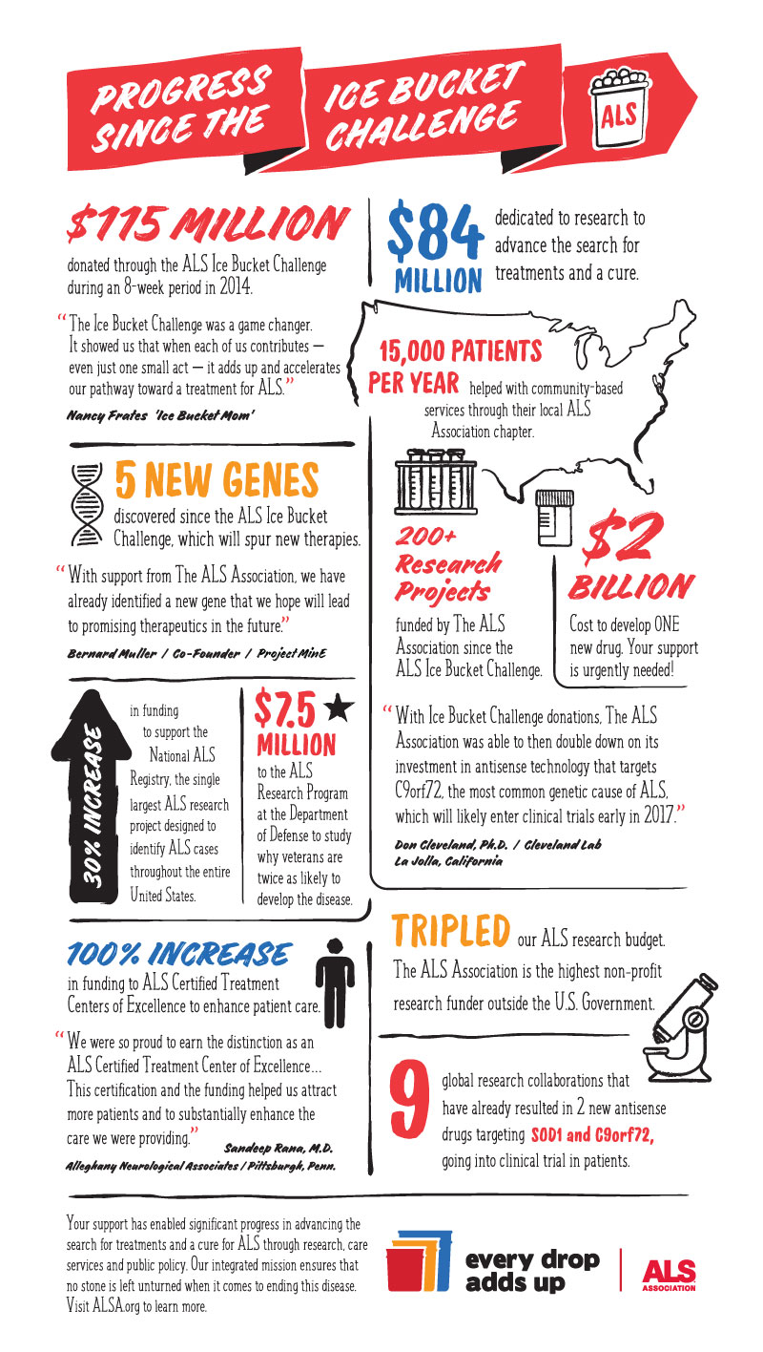
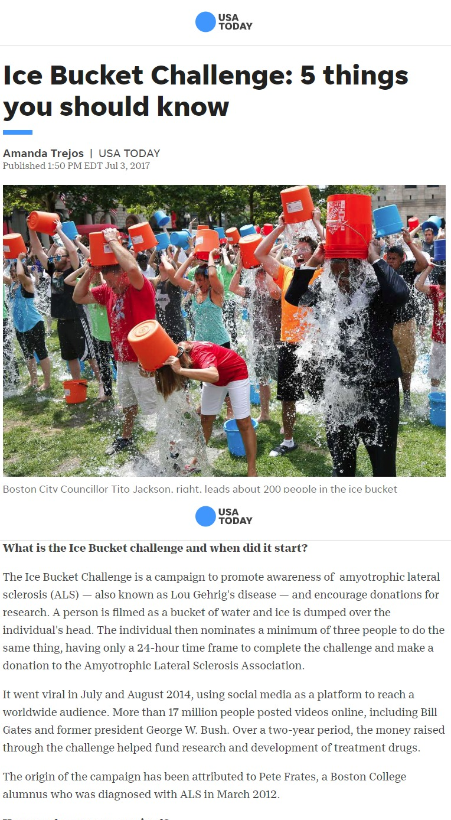
#ALSIceBucketChallenge
Jäävesihaaste: 5 asiaa, jotka sinun pitäisi tietää
https://eu.usatoday.com/story/news/2017/07/03/ice-bucket-challenge-5-things-you-should-know/448006001/
Jäävesihaasteen tuoma edistys
http://www.alsa.org/fight-als/edau/ibc-progress-infographic.html
Media-analyysi

Slide 14
Onnistuneessa kampanjassa
Ihmisten organisointi ja aktivointi.
Osallistaminen – huomioidaan kaikki, myös marginaaliryhmät.
Selkeys – kerrotaan selvästi, mitä muutosta halutaan.
Reagointi – ajankohtaisiin ongelmiin ja tapahtumiin.
Muiden innostaminen – sitoutuminen kampanjan viestien jakamiseen.
Yhdistäminen – toimitaan sekä netissä että sen ulkopuolella.
Media-analyysi

Slide 15










www.hackinghate.eu
Media-analyysi
#SELMA_eu

